Slide 1
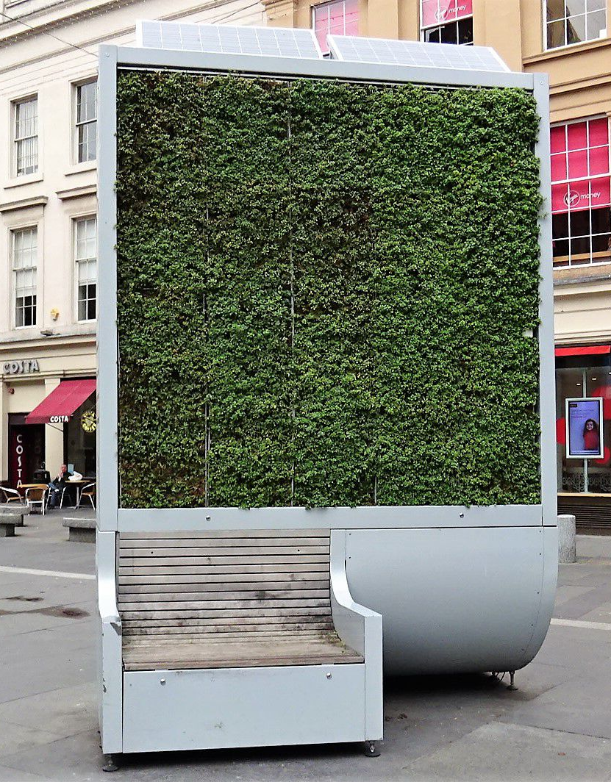
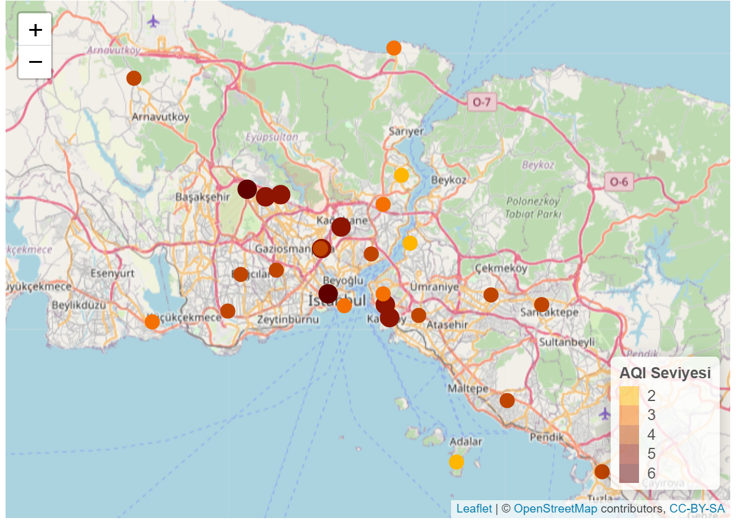
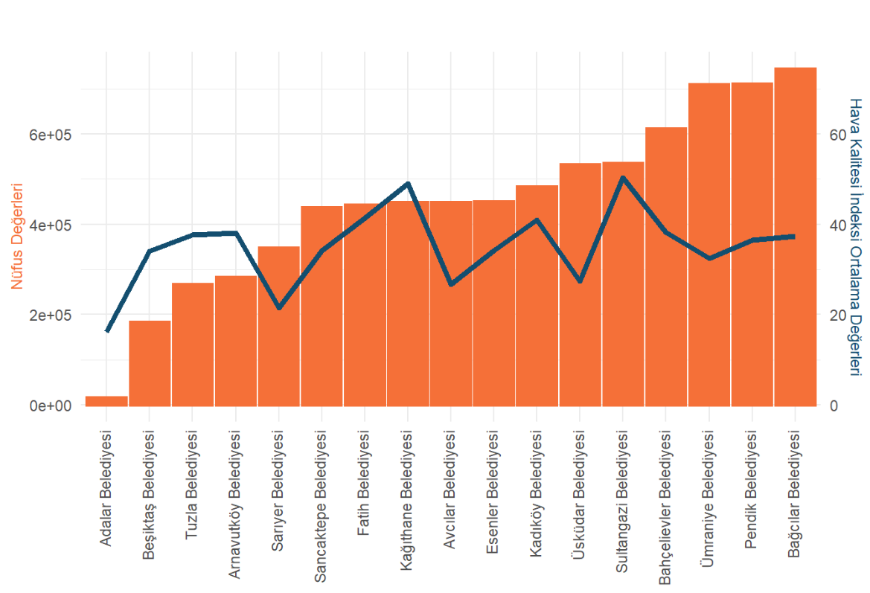
Hava Kalitesi İçin Yapay Ağaçlar
Proje Adı
Takım Adı
Better Days
Problem
Çözüm ve Son Kullanıcı Deneyimi
Hedef Kitle
Hava kirliliğinin (Hava Kalitesi İndeksine göre) özellikle belirli nokta ve ilçelerde yüksek olması ve İstanbul’da ağaç dikilebilecek alanların azlığı
Hava kirliliğinin yüksek olduğu ve ağaç dikilemeyecek durumda olan şehir içi lokasyonlara (durak yakınlarına) tasarlanacak olan yapay ağaçların konulması ve hava kirliliğinin yüksek olduğu yerlerde bu taşınabilir ağaçlarla birlikte hava temizliği sağlanması.
İstanbul’da yaşayan tüm vatandaşlar
Protip (Ekran Görüntüleri, Görseller)
Teknik Mimari / Teknoloji / Veri Kaynakları
Veri Kaynakları:
IBB Hava Kalitesi İstasyon Ölçüm Sonuçları Web Servisi ve İBB Belediye Nüfus Veriseti
Teknoloji: Python ve R yazılım dilleri
Teknik Mimari:
Python yazılım dilinde data düzenlemelerini gerçekleştirdik. R yazılım dilini kullanarak bu dataların analizini gerçekleştirdik.
Microsoft Technology Centers | Istanbul

